Slide 1
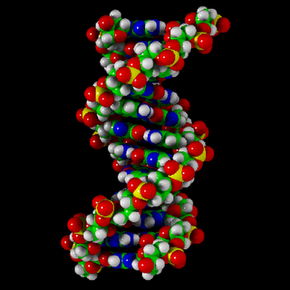
Genética
Primeira Lei de Mendel
Prof. Lourenço

Slide 2
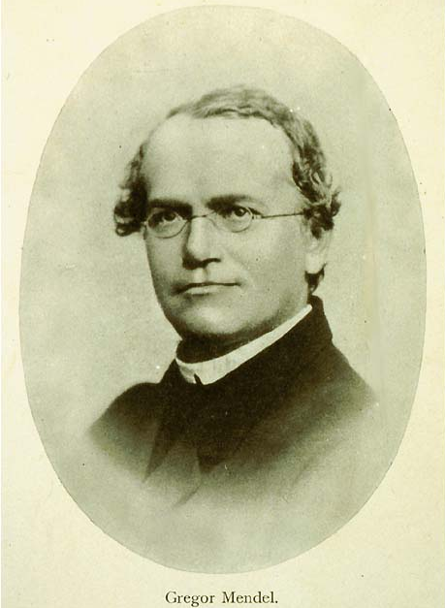
Gregor Mendel – o pai da Genética

Slide 3
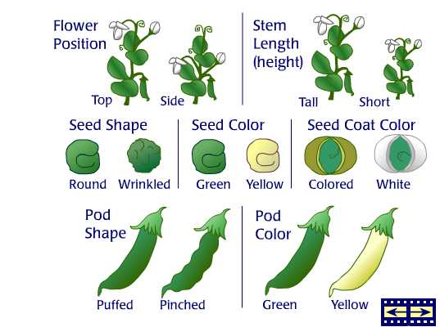
Fenótipos estudados por Mendel

Slide 4
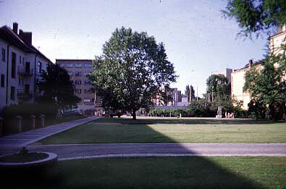
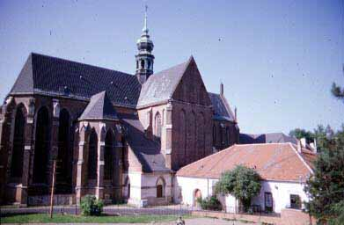
Mosteiro onde Mendel trabalhou - Brno (Brünn), República Checa
Padrões de Herança nas Populações Humanas
Padrões de Herança nas Populações Humanas

Slide 5
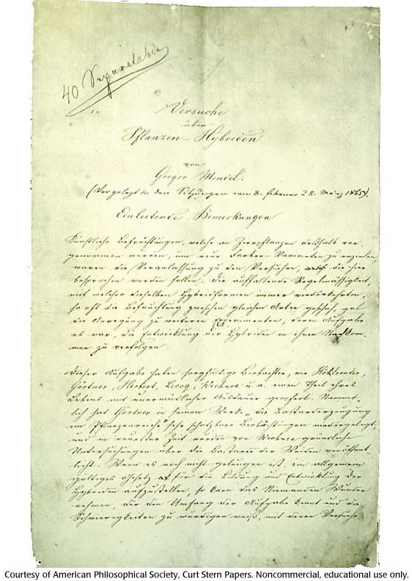
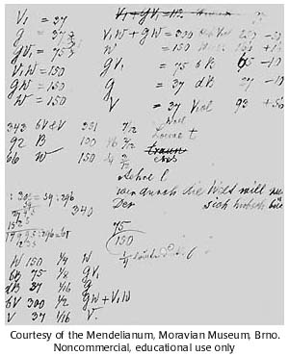
Anotações de Mendel
Padrões de Herança nas Populações Humanas
Versuche über
Pflanzen Hybriden
Anotações de Resultados

Slide 6
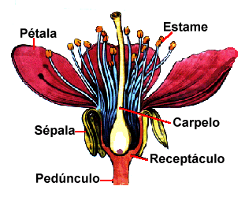
A flor
pólen
óvulo

Slide 7
Cruzamentos de Mendel
Padrões de Herança nas Populações Humanas
Padrões de Herança nas Populações Humanas
Dominante
Recessiva
X
amarela
verde
lisa
rugosa

Slide 8
Cruzamentos de Mendel
Padrões de Herança nas Populações Humanas
Padrões de Herança nas Populações Humanas
Dominante
Recessiva
VV
vv
Vv
Homozigoto
Heterozigoto
RR
rr
Rr

Slide 10
Cruzamentos de Mendel
Padrões de Herança nas Populações Humanas
Primeira Geração
F1
Vv
VV
vv
100% amarelas
Segunda Geração
F2
VV, Vv, vv
Vv
Vv
75% amarelas;
25% verdes

Slide 11
Primeira Lei de Mendel
Cada característica é condicionada por um par de fatores, que se segregam na formação dos gametas.
A
Aa
a

Slide 12
Cruzamento de Mendel – 1ª Lei
R
determina semente
Lisa
r
determina semente
rugosa
rr
RR
r
R
Rr
Rr
Rr
R
r
R
RR
Rr
r
Rr
rr

Slide 13
Terminologia Genética
1 – Cromossomos homólogos
2 – Genes alelos
(A e a)
A
a
3 – locus
(loco gênico)
centrômero

Slide 14
Não esqueça: * Cromossomos homólogos: aparecem aos pares em células 2n; * Genes alelos: Ocupam a mesma posição (locus) em cromossomos homólogos;

Slide 15
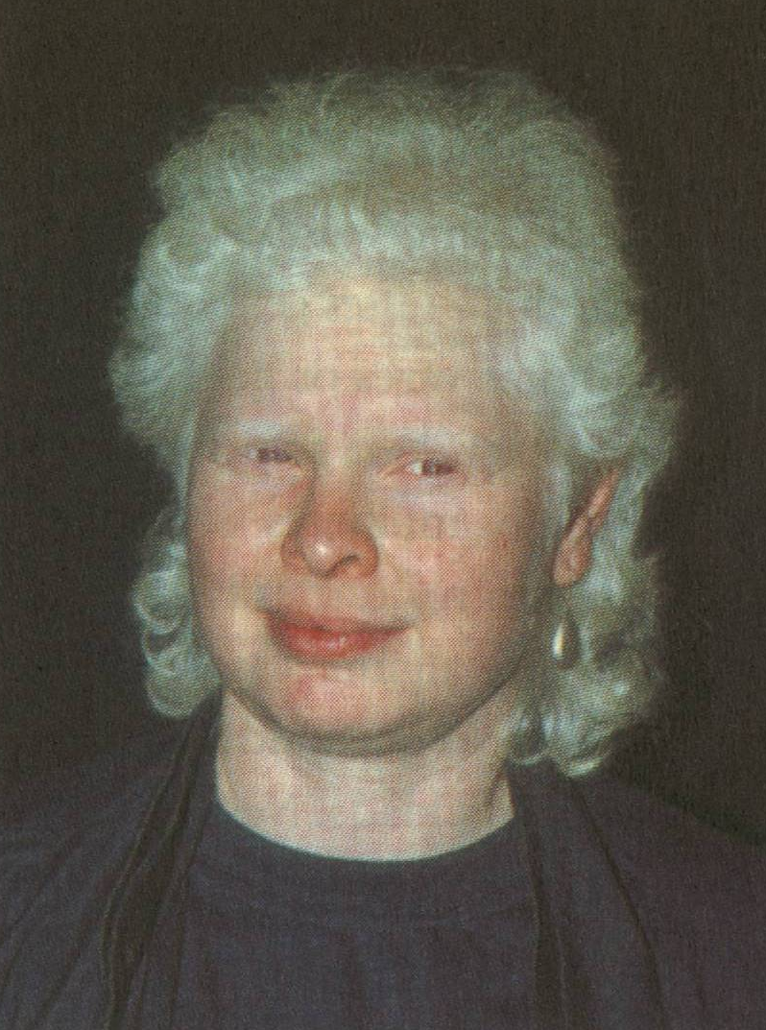
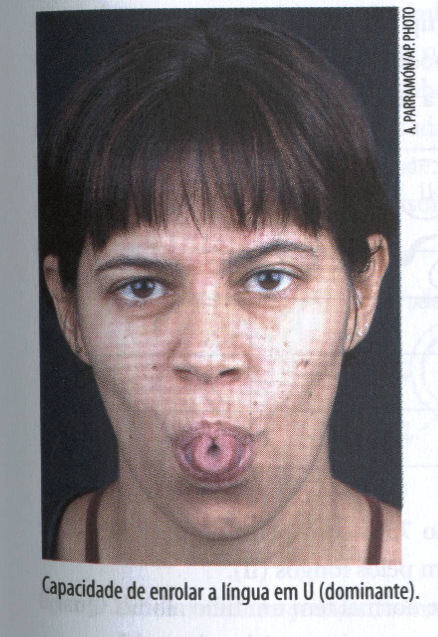
4 – Fenótipo
Característica(s) determinada(s) geneticamente . Recebe influência do meio.
5 – Genótipo
Patrimônio genético do indivíduo. Ex.: AA, Aa, aa etc.
Exemplos:
II
Ii
ii
AA
Aa
aa
capacidade
De enrolar a língua
albinismo

Slide 16
Não esqueça: * Fenótipo: “aparência” do indivíduo; * Genótipo: Patrimônio genético. Ex.: Aa;

Slide 17
6 – Alelo dominante
Se manifesta em dose simples ou dose dupla
7 – Alelo recessivo
Só se manifesta em dose dupla
Exemplo:
USO DA MÃO (destro ou canhoto)
C
C
C
c
c
c

Slide 18
6 – Alelo dominante
Se manifesta em dose simples ou dose dupla
7 – Alelo recessivo
Só se manifesta em dose dupla
Exemplo:
USO DA MÃO (destro ou canhoto)
C
C
C
c
c
c
Destro
Destro
Canhoto

Slide 19
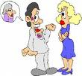
dominante
recessivo
C
c
Destro

Slide 20
Não esqueça: * Dominante: gene q/ se manifesta em doses simples ou dupla – A; * Recessivo: Só se manifesta em dose dupla - a;

Slide 21
8 – Homozigoto
Quando possui alelos iguais para determinada característica
9 – Heterozigoto
Quando possui alelos diferentes
Exemplo: POLIDACTILIA
HOMOZIGOTO DOMINANTE
HETEROZIGOTO
HOMOZIGOTO RECESSIVO
P
P
P
p
p
p
polidáctilo
polidáctilo
normal

Slide 22
Não esqueça: * Homozigoto: Indivíduo com genes iguais para determinada característica – AA ou aa; * Heterozigoto: Com genes diferentes - Aa;

Slide 23
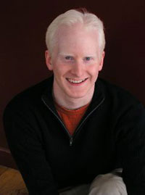
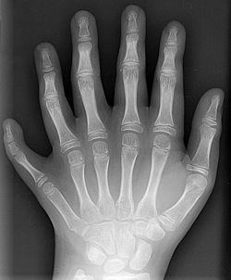
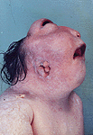
10 - Doenças congênitas → se manifestam desde o nascimento
11 - Doenças hereditárias (genéticas) → são determinadas por genes
ALBINISMO
POLIDACTILIA
ANENCEFALIA

Slide 24
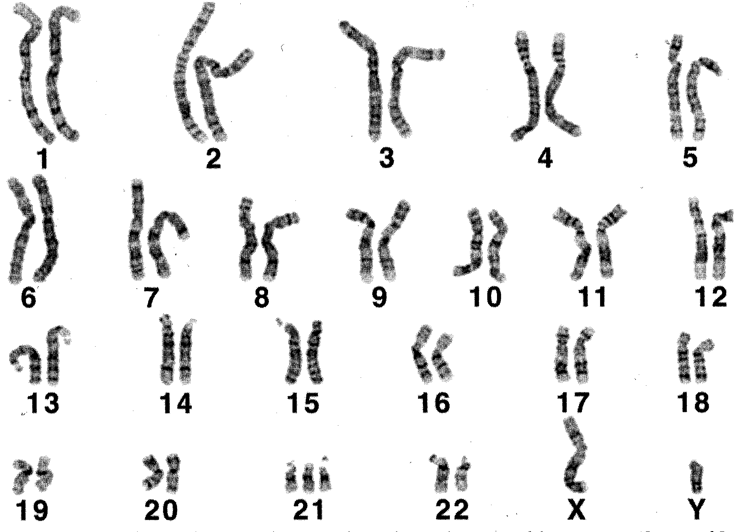
Conceitos importantes
Padrões de Herança nas Populações Humanas
Herança Monogênica
É o tipo de herança determinada por um único gene
Autossômica
Ligada ao sexo
21

Slide 25
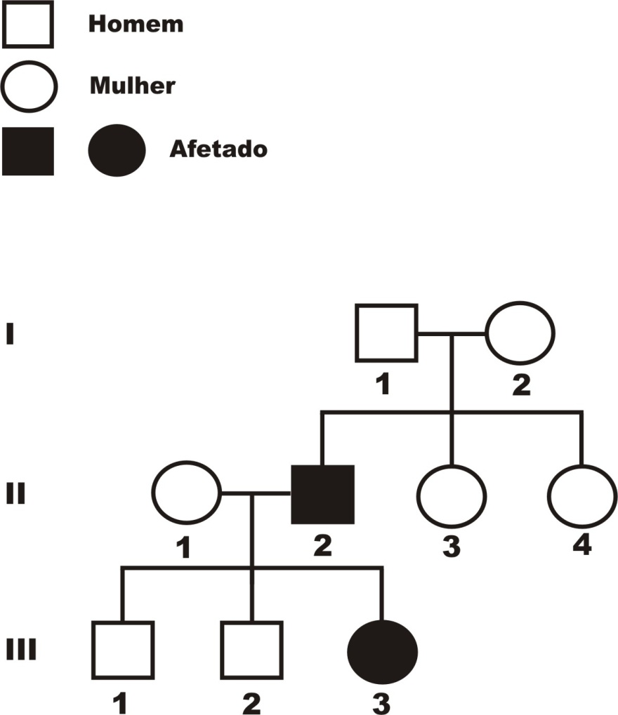
Heredograma (genealogia ou pedigree)
Padrões de Herança nas Populações Humanas
É um método usado para o estudo
da herança de uma característica
a partir das informações coletadas
dos familiares

Slide 26
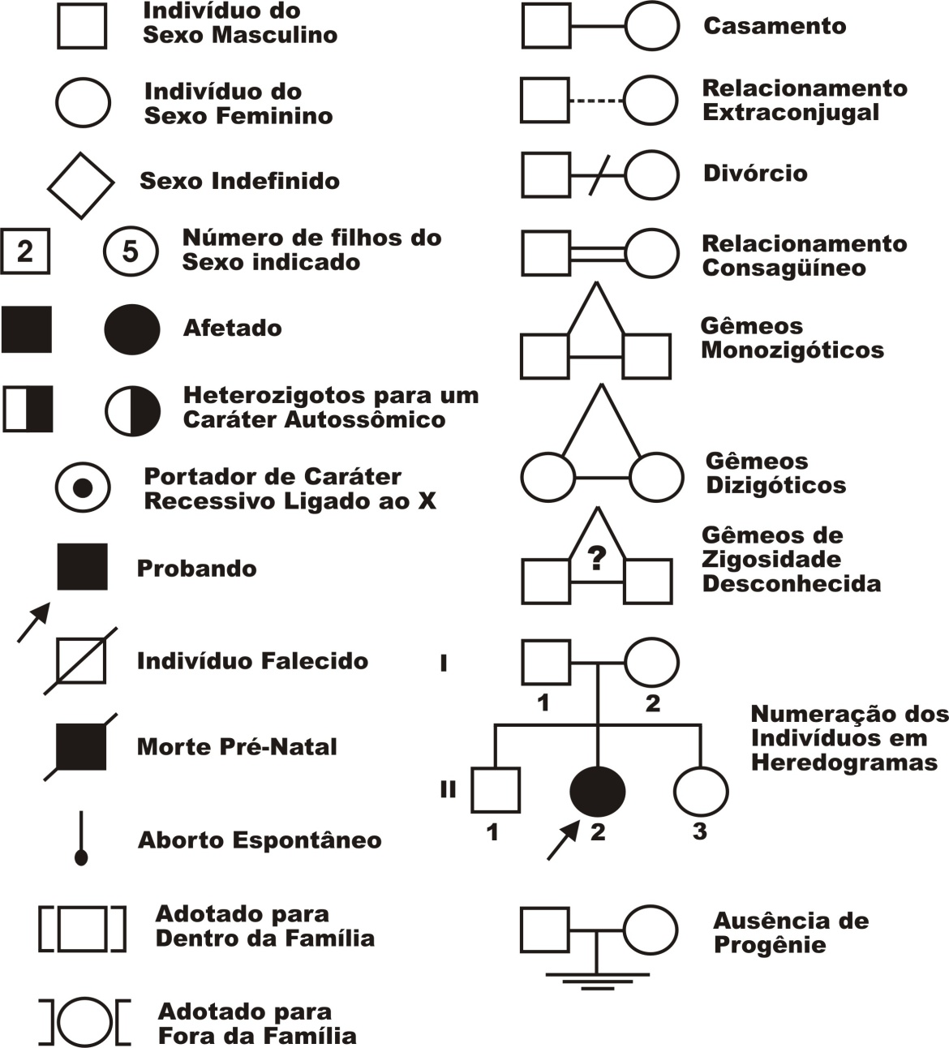
Heredograma (genealogia ou pedigree)
Padrões de Herança nas Populações Humanas

Slide 27
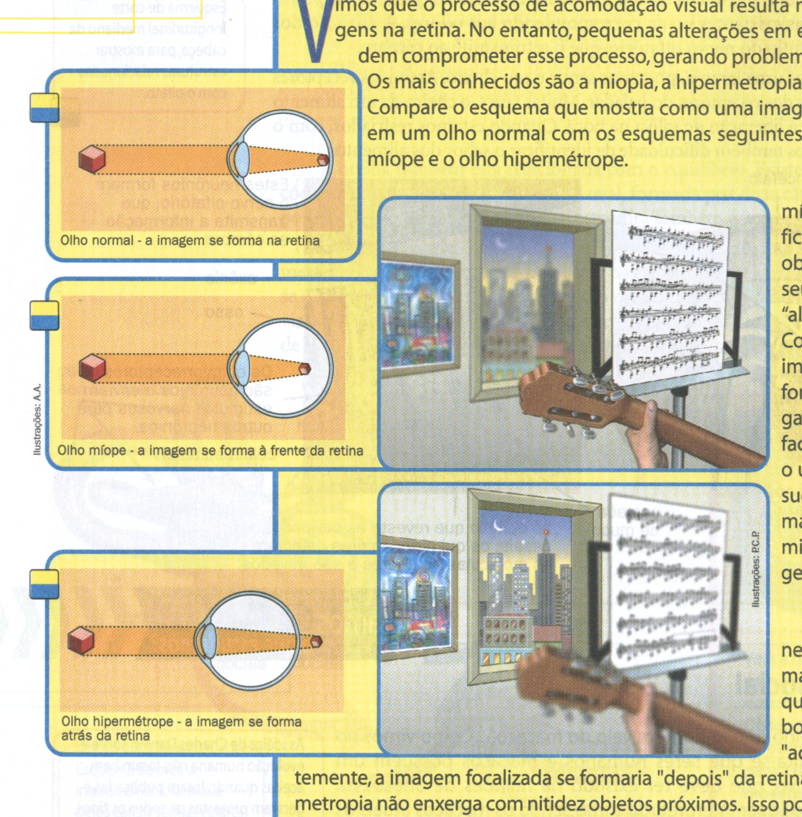
MIOPIA E HIPERMETROPIA

Slide 28
Mulher de visão normal (Mm)
x
Homem de visão normal (Mm)
 | gametas maternos M m
M gametas paternos m

Slide 29
Mulher de visão normal (Mm)
x
Homem de visão normal (Mm)
 | gametas maternos M m
M gametas paternos m | MM

Slide 30
Mulher de visão normal (Mm)
x
Homem de visão normal (Mm)
 | gametas maternos M m
M gametas paternos m | MM | Mm

Slide 31
Mulher de visão normal (Mm)
x
Homem de visão normal (Mm)
 | gametas maternos M m
M gametas paternos m | MM | Mm
 | Mm

Slide 32
Mulher de visão normal (Mm)
x
Homem de visão normal (Mm)
 | gametas maternos M m
M gametas paternos m | MM | Mm
 | Mm | mm

Slide 33
Mulher de visão normal (Mm)
x
Homem de visão normal (Mm)
 | gametas maternos M m |  | Resultado: ¾ (75%) visão normal ¼ (25%) míopes
M gametas paternos m | MM normal | Mm normal
 | Mm normal | mm míope

Slide 34
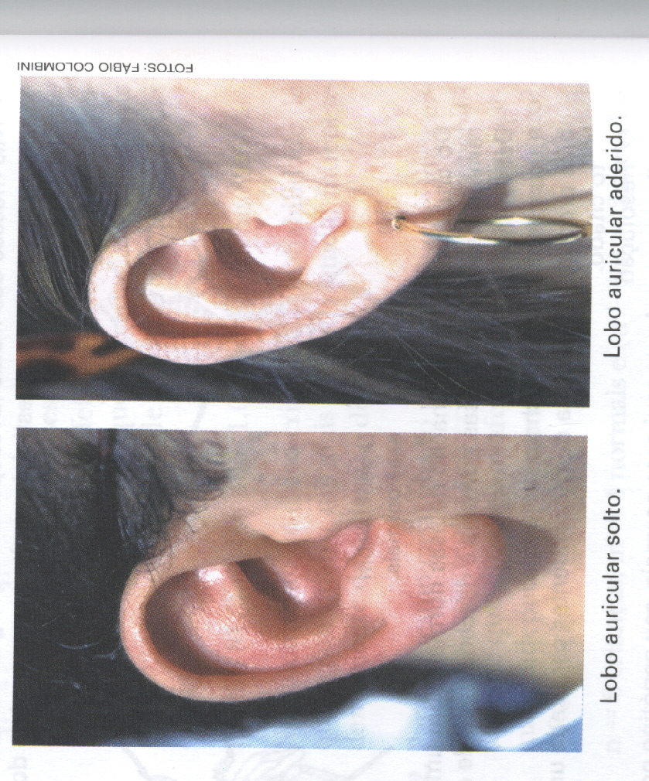
Lobo da orelha
(solto ou aderido)

Slide 35
EXERCÍCIO RESOLVIDO:
Paulo possui orelhas com lobos soltos e casa-se com Valéria, que apresenta fenótipo igual ao seu. Ricardo, o primeiro filho do casal, tem orelhas com lobos aderidos.
Qual é a probabilidade de que Paulo e Valéria tenham, numa segunda gestação, uma criança de orelhas com lobos soltos?

Slide 36
Paulo
X
Valéria
Ricardo

Slide 37
Paulo
X
Valéria
solto
solto
Ricardo
aderido

Slide 38
Paulo
X
Valéria
solto
solto
Ricardo
aderido
aa

Slide 39
Paulo
X
Valéria
solto
solto
Aa
Aa
Ricardo
aderido
aa

Slide 40
Cruzamento : Aa X Aa
 | gametas maternos A a
A gametas paternos a

Slide 41
 | gametas maternos A a
A gametas paternos a | AA

Slide 42
 | gametas maternos A a
A gametas paternos a | AA | Aa

Slide 43
 | gametas maternos A a
A gametas paternos a | AA | Aa
 | Aa

Slide 44
 | gametas maternos A a
A gametas paternos a | AA | Aa
 | Aa | aa

Slide 45
 | gametas maternos A a |  | a) 3/4 (75%) b) P = (1/4.1/4) = 1/16 = 6,25%
A gametas paternos a | AA | AA
 | Aa | aa aderido

Slide 46
Prof. Lourenço www.detonei.com Finish!!!

